Slide 1
间接凝集试验

Slide 2
原理：
间接凝集反应是将抗原成分吸附或结合在人工载体（如红细胞、明胶粒子）上，然后加入相应的抗体，由于抗体与抗原的特异结合，而把结合抗原的人工载体间接（被动）凝集起来，使微量可溶性抗原与抗体结合，成为肉眼可见的凝集现象。该方法是检测抗体的敏感方法。如用红细胞作为载体则称为间接血凝反应。如果将抗体球蛋白结合在红细胞表面用于检测相应抗原则成为反向间接血凝试验。
Notes:
与间接血凝有区别

Slide 3
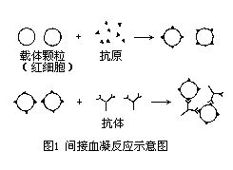

Slide 4
一、梅毒凝集试验（TPHA）
材料：TPPA试剂盒
包含有：
梅毒螺旋体抗原致敏的颗粒悬液(使用前加0.6ml溶解液)
未致敏颗粒悬液 (使用前加0.6ml溶解液)
待测样品（阳性）
样品稀释液
微量移液器、96孔U型板、Tip头

Slide 5
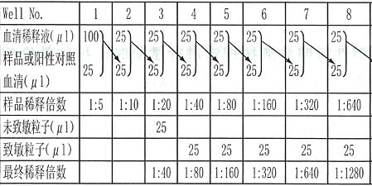
操作步骤：
盖上盖后，混匀，室温静置2小时观察结果

Slide 6
结果判定：观察结果，切勿将板振摇，应轻轻拿起，观察孔底。凡出现凝集者，血球沉于孔底呈平铺象倒张的伞状，边缘有卷起的趋向。阴性者，血球孔底形成一个小团，光滑圆润，边缘整齐者。
各孔凝集结果以+++，++，+，－表示
（凝集）++++:红细胞形成膜状覆盖整个孔底，边缘形成皱褶;
（凝集）+++:形成膜状覆盖部分孔底;
（凝集）++:形成膜状，边缘成圆环;
（凝集）+:成薄膜状，周围边有粗大圆环;
（可凝）±:成纽扣状，中心稍薄;
（不凝集）-:成光滑扣状。
该试验亦可做定量试验，阳性的凝集效价为：能使血球呈++凝集的病毒最高稀释度为凝集效价。也即含一个单位病毒。

Slide 7
实验报告要求（格式）
实验名称
一、实验目的：
二、实验原理：
三、实验步骤：
1.
2.
3.
四、实验结果：
五、讨论：
1.对实验结果讨论
2.谈实验中的体会和经验教训等
注：实验报告星期一交给何老师

